Slide 1
foodmap 今天吃什麼
基隆餐廳地圖 + 社群評論 + 收藏 + 個人檔案
01357115顧杰璿
01357017黃鼎祐
URL:https://finalproject-jjsc.onrender.com/

Slide 2
創作動機
身為海大的學生，我們每天總是在為晚餐吃什麼的問題給困擾，因此我們想要設計一個網站，美食地圖，供大家能在上面尋找店家。
網站特色
隨心收藏：看到中意的餐廳點擊加入收藏，輕鬆建立屬於你的私藏美食地圖
真心評論：登入即可點評心得，紀錄每次與美食的不期而遇
歷史評論：可以查看過去人們對於這間餐廳的用餐體驗
使用者純度高：將範圍限縮在基隆市，使得受眾變少，基隆市民較多

Slide 3
專案核心功能與使用情境
01
02
03
地圖搜尋餐廳
瀏覽餐廳清單
隨機抽取功能
透過Google Maps iframe 整合，支援店名、區域或地址收尋，地圖即時更新顯示位置資訊
使用localStorage管理餐廳資料，支援新增、刪除與編輯，讓您自由建立個人化清單
為解決選擇困難症系統隨機推薦清單中的餐廳，快速幫您做出決定
04
05
社群互動評論
收藏店家
登入後可發表評論、查看平均評分，並透過近30日排行榜發現熱門餐廳
將喜歡的餐廳加入收藏，在個人檔案中集中管理所有收藏與評論紀錄
我們的目標是讓使用者快速決定用餐選擇，並透過使用者累積真實的評價資料，建立獨立於Google評價之外的社群

Slide 4
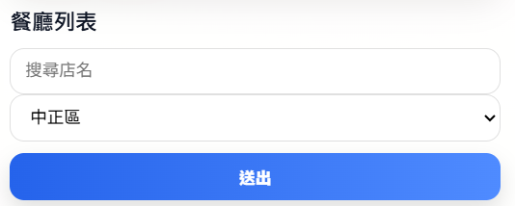
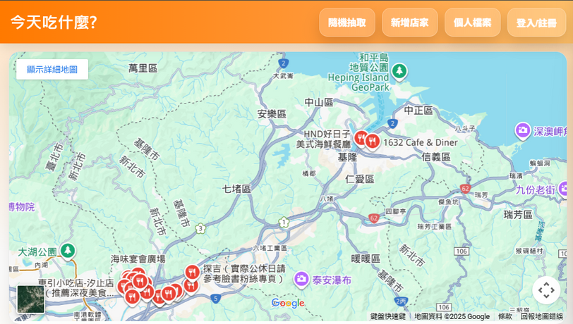
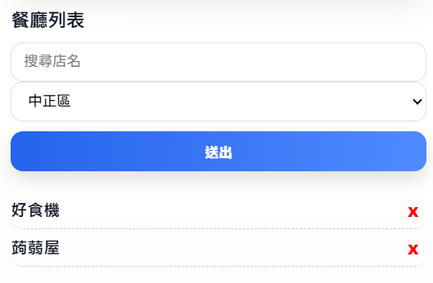
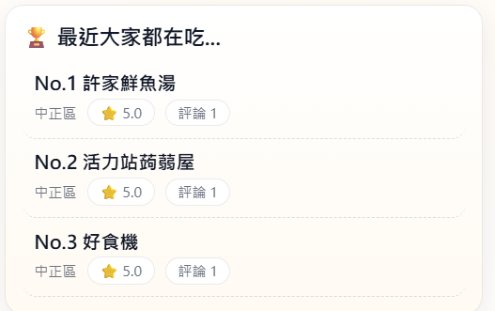
１.可以按搜尋店名 來找自己想吃的美食
或點選地圖來查詢附近美食
２.當找到自己滿意的店家之後可以點選新增店家儲存至餐廳列表
３.也可查看最近大家都在吃什麼

Slide 5
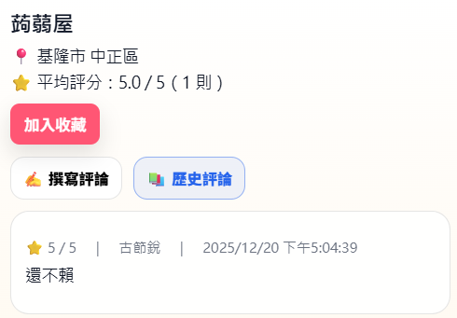
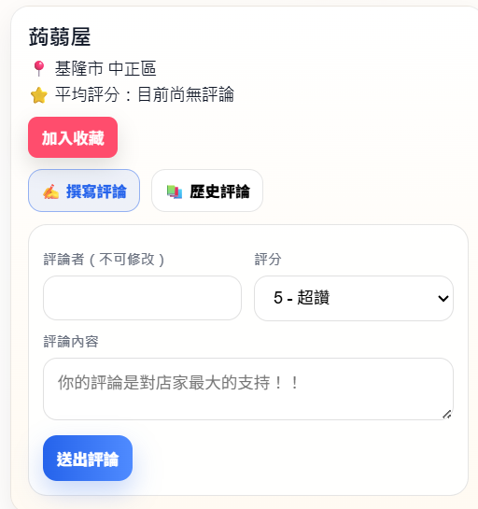
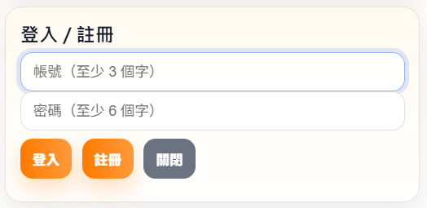
4.也可以在登入後，點選撰寫評論
根據自己的用餐體驗給出評論
5.當看到自己滿意的店家卻又怕踩雷則
可以先查看歷史評論
（登入/註冊）

Slide 6
四大困難點
如何完成帳密系統(JWT)
動態地圖檢索與重新定位
我們採用JSON Web Token進行身份驗證，確保只有登入使用者才能獲得發表評論的權限
當使用者輸入新的位置時，如何動態更新地圖位置而非局現在原始定位
如何傳送資料至後端
資料歷史紀錄追蹤
如何將評論的數據送往後端，並同時更新前端的畫面
如何保存使用者的評價、收藏、個人檔案

Slide 7
系統架構與技術選型
前端架構負責人：顧杰璿
後端架構負責人：黃鼎祐
檔案：public/foodmap.html
使用資源：express.js + JWT MongoDB
資料儲存策略
資料模型(Mongoose)
localStorage：餐廳清單、顯示名稱 JWT token
User.js ：使用者帳號、密碼、顯示名稱
fetch API：連接後端 ，處理評論、收藏、登入
Review.js：評論內容、評分、店家

